Slide 1
Home Automation
System
Изготвили:
- Антон Димитров
- Суат Аликоч
- Ерен Емин

Slide 2
Структура на проекта
DOOR LOCK
SMOKE ALARM
LCD DISPLAY
Система за защита на дома
Система против пожар / детектор на пушек
Системa за изписване на информация

Slide 3
СЪДЪРЖАНИЕ
Структура на проекта
Компоненти
Схеми на проекта
Код на проекта
Функционалност
Заключение
Екип

Slide 4
Door Lock

Slide 5
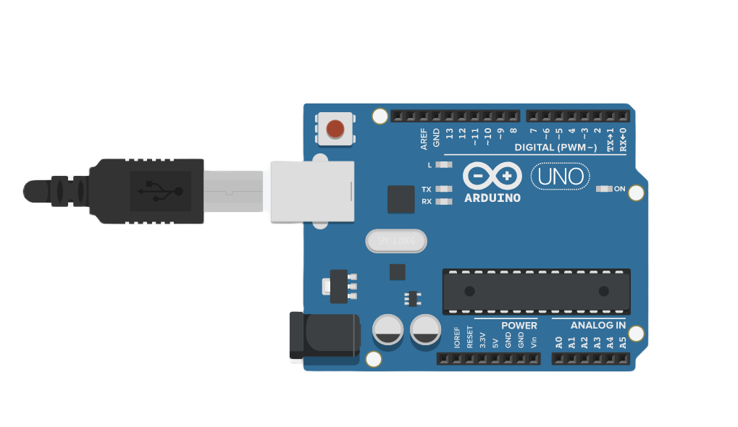
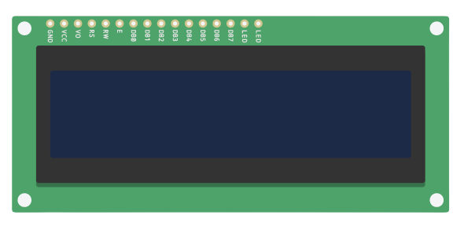
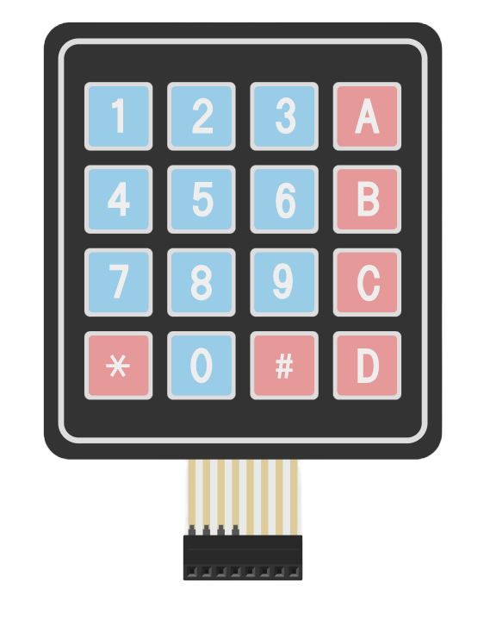

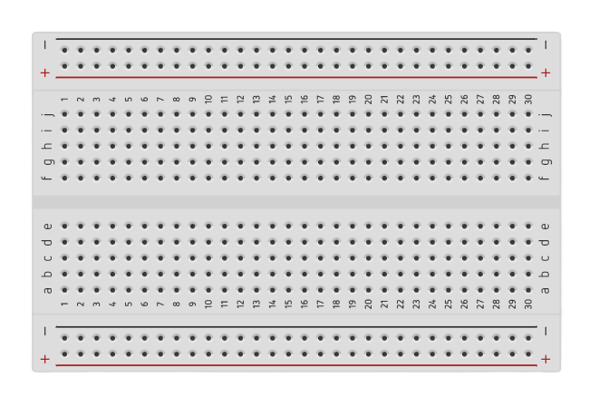



КОМПОНЕНТИ
1x Arduino Uno R3 Circuit
1x LCD 16 x 2 Display
KeyPad 4x4
2x 1kΩ Resistor
1x Small BreadBoard
1x Micro Servo Motor
1x LED RGB

Slide 6
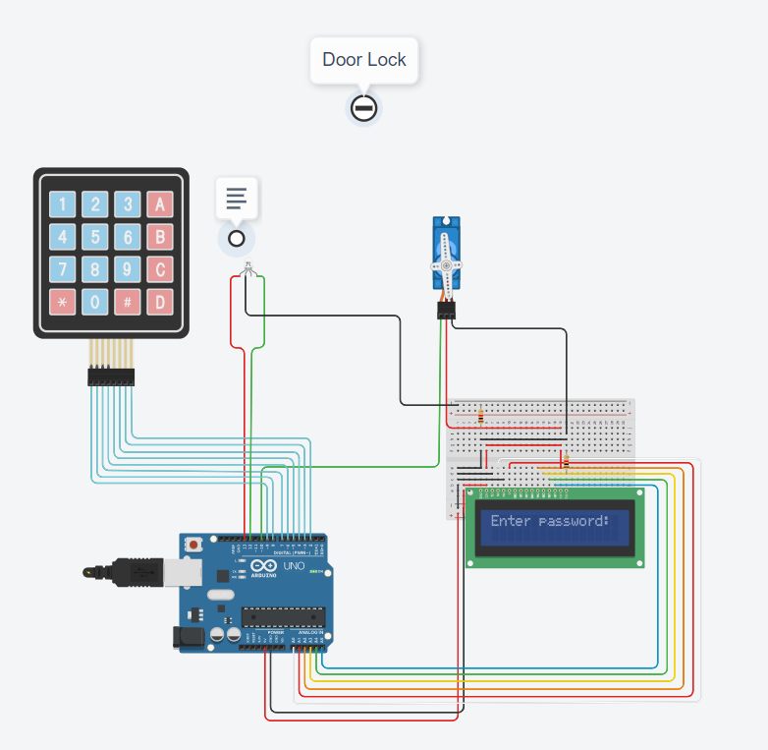
СХЕМИ

Slide 7
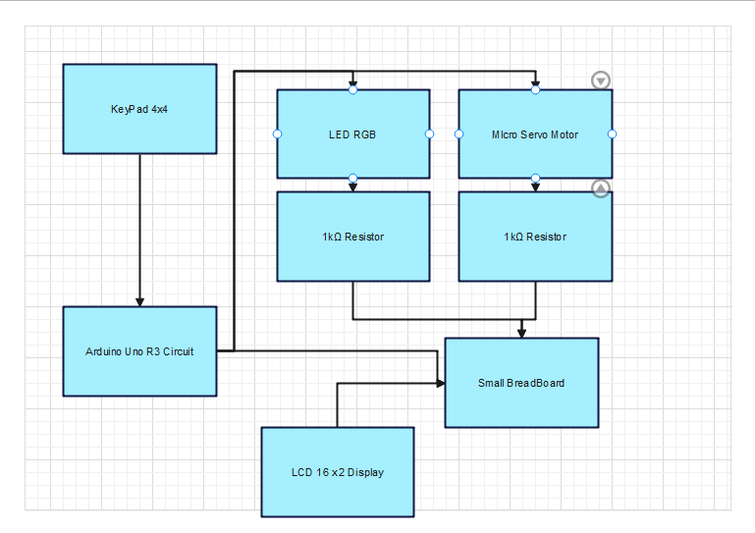
СХЕМИ

Slide 8
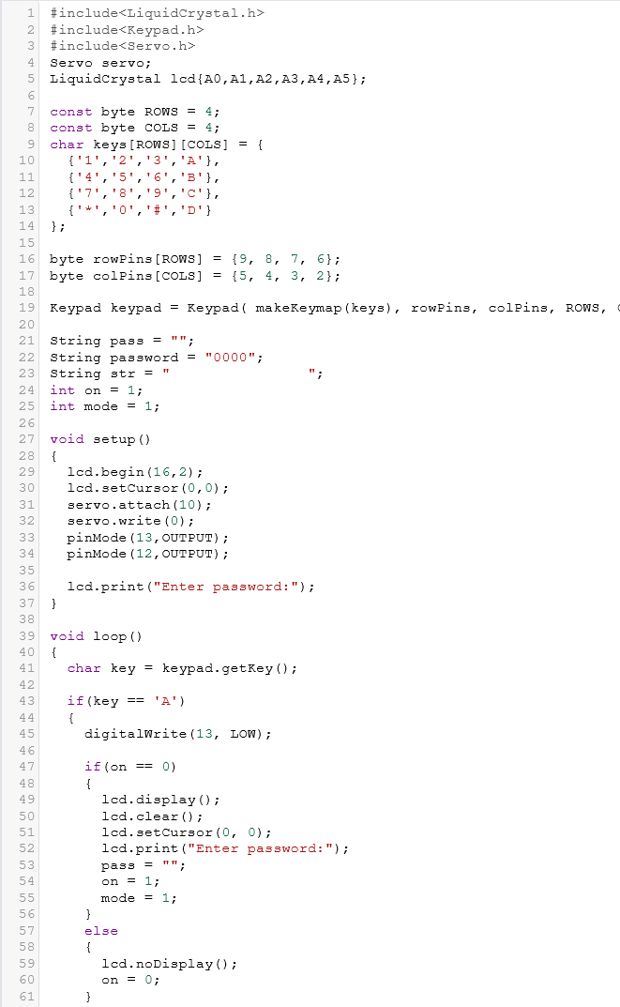
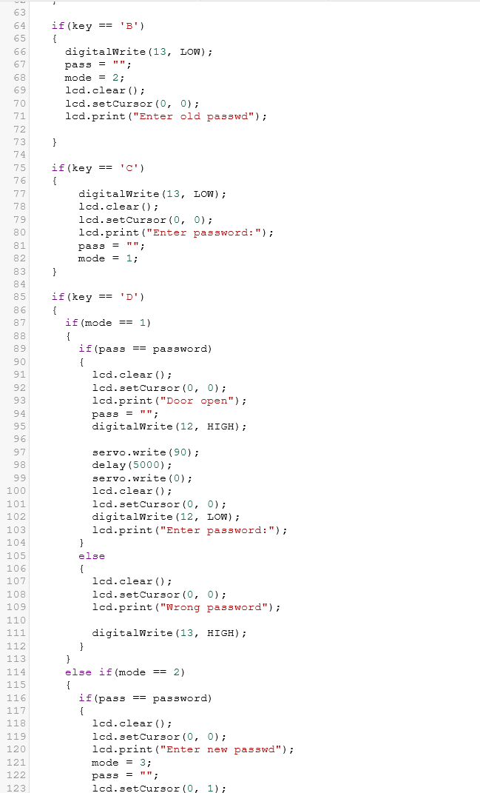
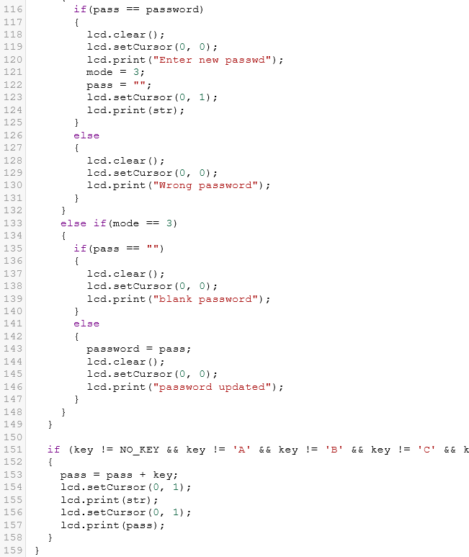
Код

Slide 9
ФУНКЦИОНАЛНОСТ
Door Lock – електронна ключалка за врата която се заключва с парола. Има цифрова клавиатура и дисплей опции за включване/изключване, смяна на парола и изчистване на написаното. Има и „врата“ която се отваря и лампа която светва в зелено при правилно въведена парола. В противен случай на дисплея се изписва „грешна парола“ и лампата светва в червено

Slide 10
Smoke Alarm

Slide 11



КОМПОНЕНТИ
1x Gas Sensor
1x LCD 16 x 2 Display
1x Piezo
5x 1kΩ Resistor
1x Small BreadBoard
1x Push Button
1x LED RGB

Slide 12
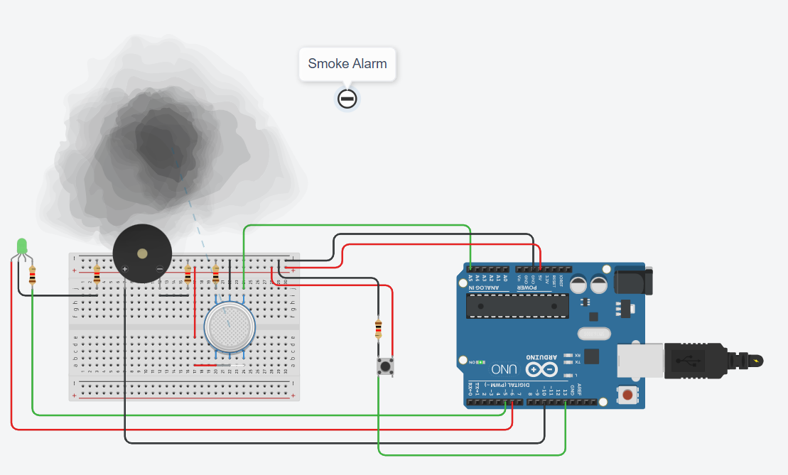
СХЕМА

Slide 13
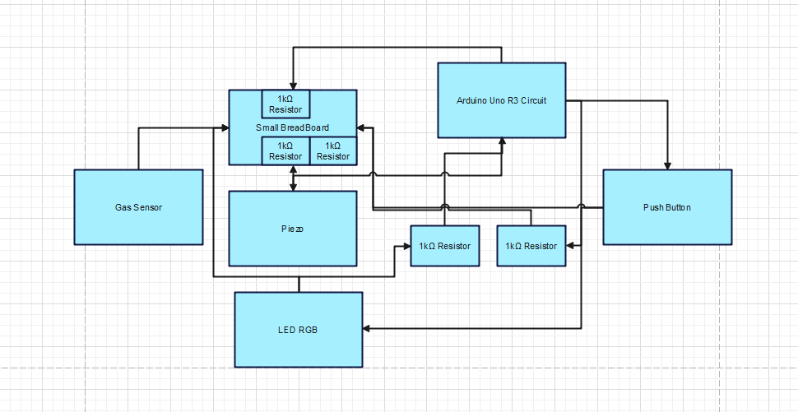
СХЕМИ

Slide 14
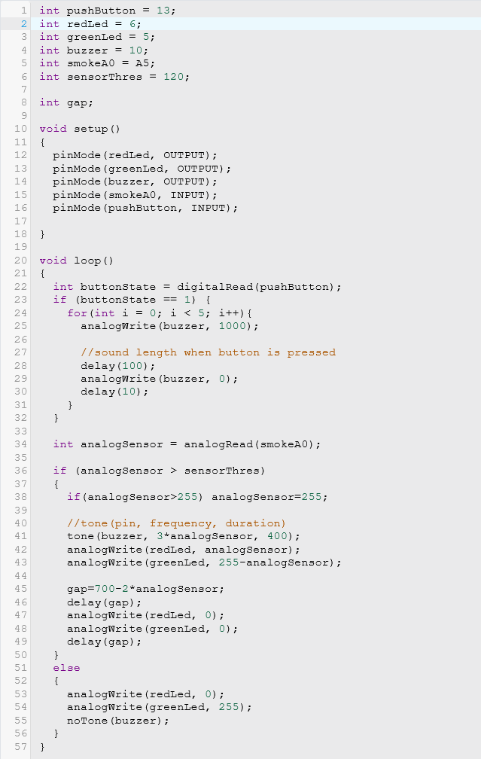
Код

Slide 15
ФУНКЦИОНАЛНОСТ
Smoke Alarm – система която включва аларма при засичане на пушек. Има светодиод, който свети в различни тоналности (зелено, жълто, червено) спрямо количеството пушек във въздуха.

Slide 16
LCD Display

Slide 17
КОМПОНЕНТИ
1x Arduino Uno R3 Circuit
1x LCD 16 x 2 Display
1x 220Ω Resistor
1x Small BreadBoard

Slide 18
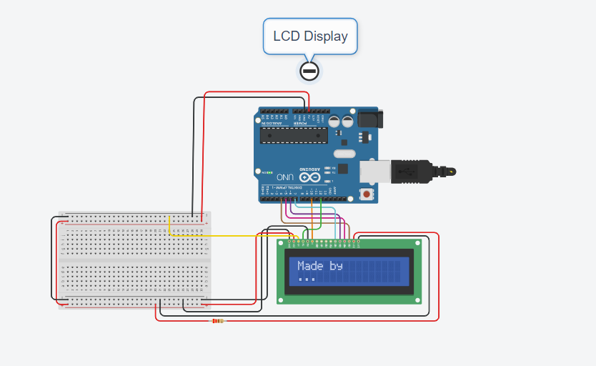
СХЕМИ

Slide 19
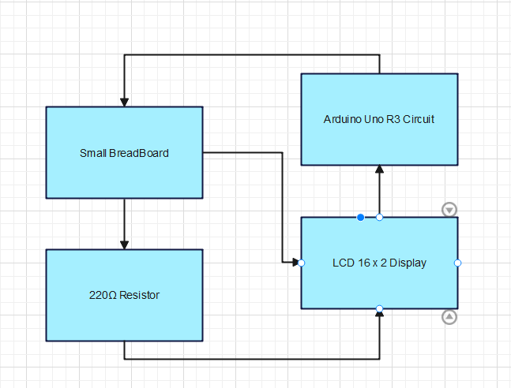
СХЕМИ

Slide 20
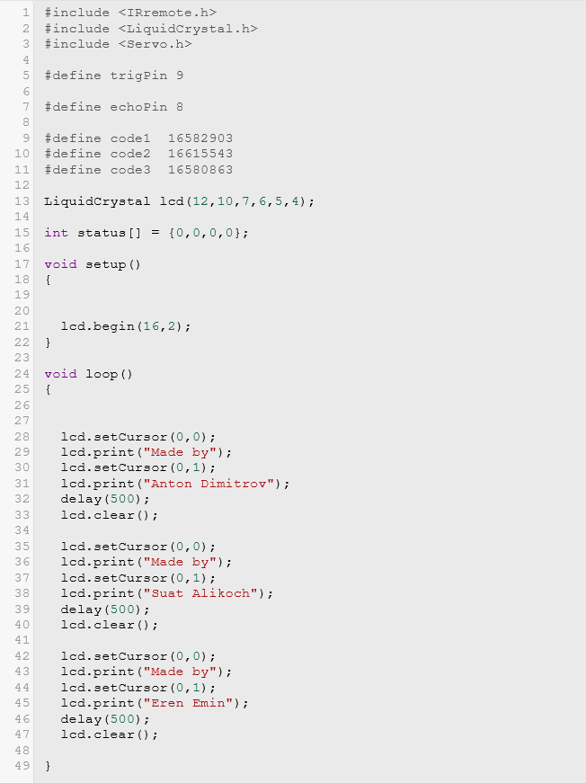
Код

Slide 21
ФУНКЦИОНАЛНОСТ
LCD дисплей – екран със сменящ се текст на определен интервал от време

Slide 22
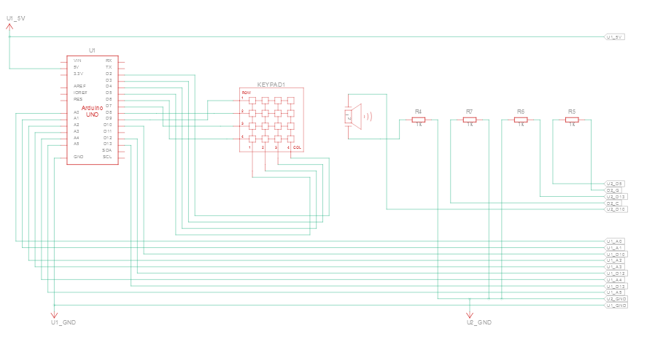
ЕЛЕКТРИЧЕСКА СХЕМА

Slide 23
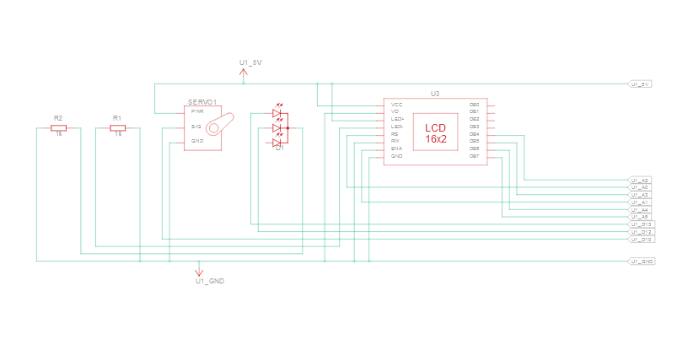
ЕЛЕКТРИЧЕСКА СХЕМА

Slide 24
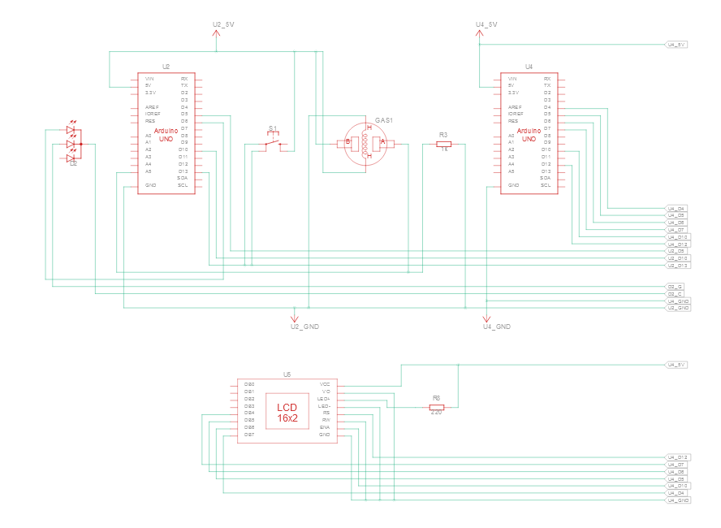
ЕЛЕКТРИЧЕСКА СХЕМА

Slide 25
Заключение
Елетрическата ключалка, LCD дисплея и алармата за пушек са начин за автоматизиране и модернизиране на някои от функциите в дома.

Slide 26
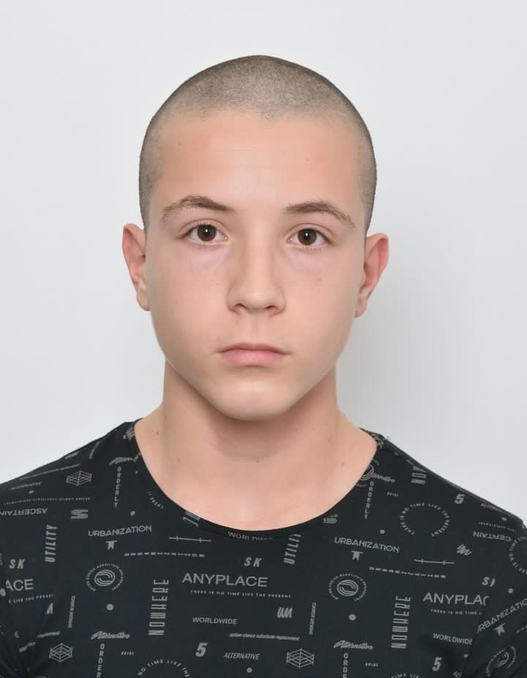


ЕКИП
Anton Dimitrov
Suat Alikoch
Eren Emin

Slide 27
Линкове
Tinkercad:
Anton: https://www.tinkercad.com/things/5HnkmnLM2qb
Suat: https://www.tinkercad.com/things/f2Y6uF4GnIu
Eren: https://www.tinkercad.com/things/1tk4LRGWfHv

Slide 28

Благодарим Ви за вниманието!

